Slide 1
밝고
소
빼어난
수
지혜로운
지
승부사
ROS2를 활용한 자율주행 플랫폼 운용용용
팀원 : 윤소연, 유수영, 김승연, 이지은

Slide 2

목차
프로젝트 목표
사용 기술
역할분담
일자별 계획
작업 과정
결과물
질의응답

Slide 3
프로젝트 목표
ros2를 이용한 터틀봇 운용
LiDAR를 이용한 미로 탐색
장애물 인식, 벽 인식 길찾기 알고리즘 구현
10초 간격으로 카메라로 동선 촬영 및 로컬에 이미지 저장

Slide 4


사용 기술
터틀봇 운용 프레임워크
영상처리 라이브러리
ros2
openCv

Slide 5
역할분담
이름 | 역할
윤소연 | 프로젝트 관리, 일정 조율, 터틀봇 서버 구축
유수영 | 터틀봇 조립, 터틀봇3 가동을 위한 프레임워크 구현
김승연 | OpenCV를 활용한 사진 촬영 및 이미지 파일 저장 구현
이지은 | 미로찾기 알고리즘 구현

Slide 6
일자별 계획
이름 | 역할
~8.7 | ros2 교육
8.8 | 프로젝트 관리, 일정 조율, 시스템 통합
8.9 | 터틀봇 조립 및 미로찾기노드 가동
8.12~8.13 | 카메라 부품 조립 후 사진 촬영 코드 추가
8.14 | 코드 오류 확인, 디버그, 최종 점검
8.23 | 발표

Slide 7

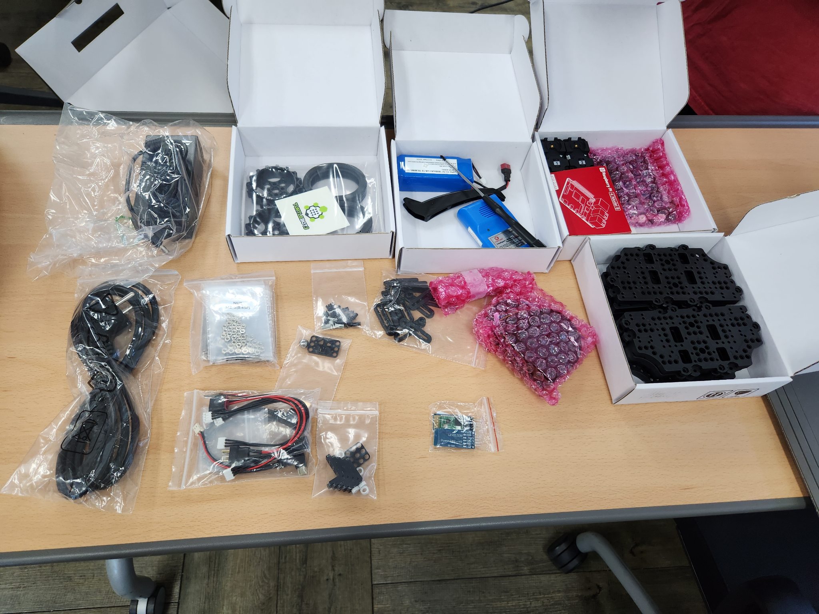
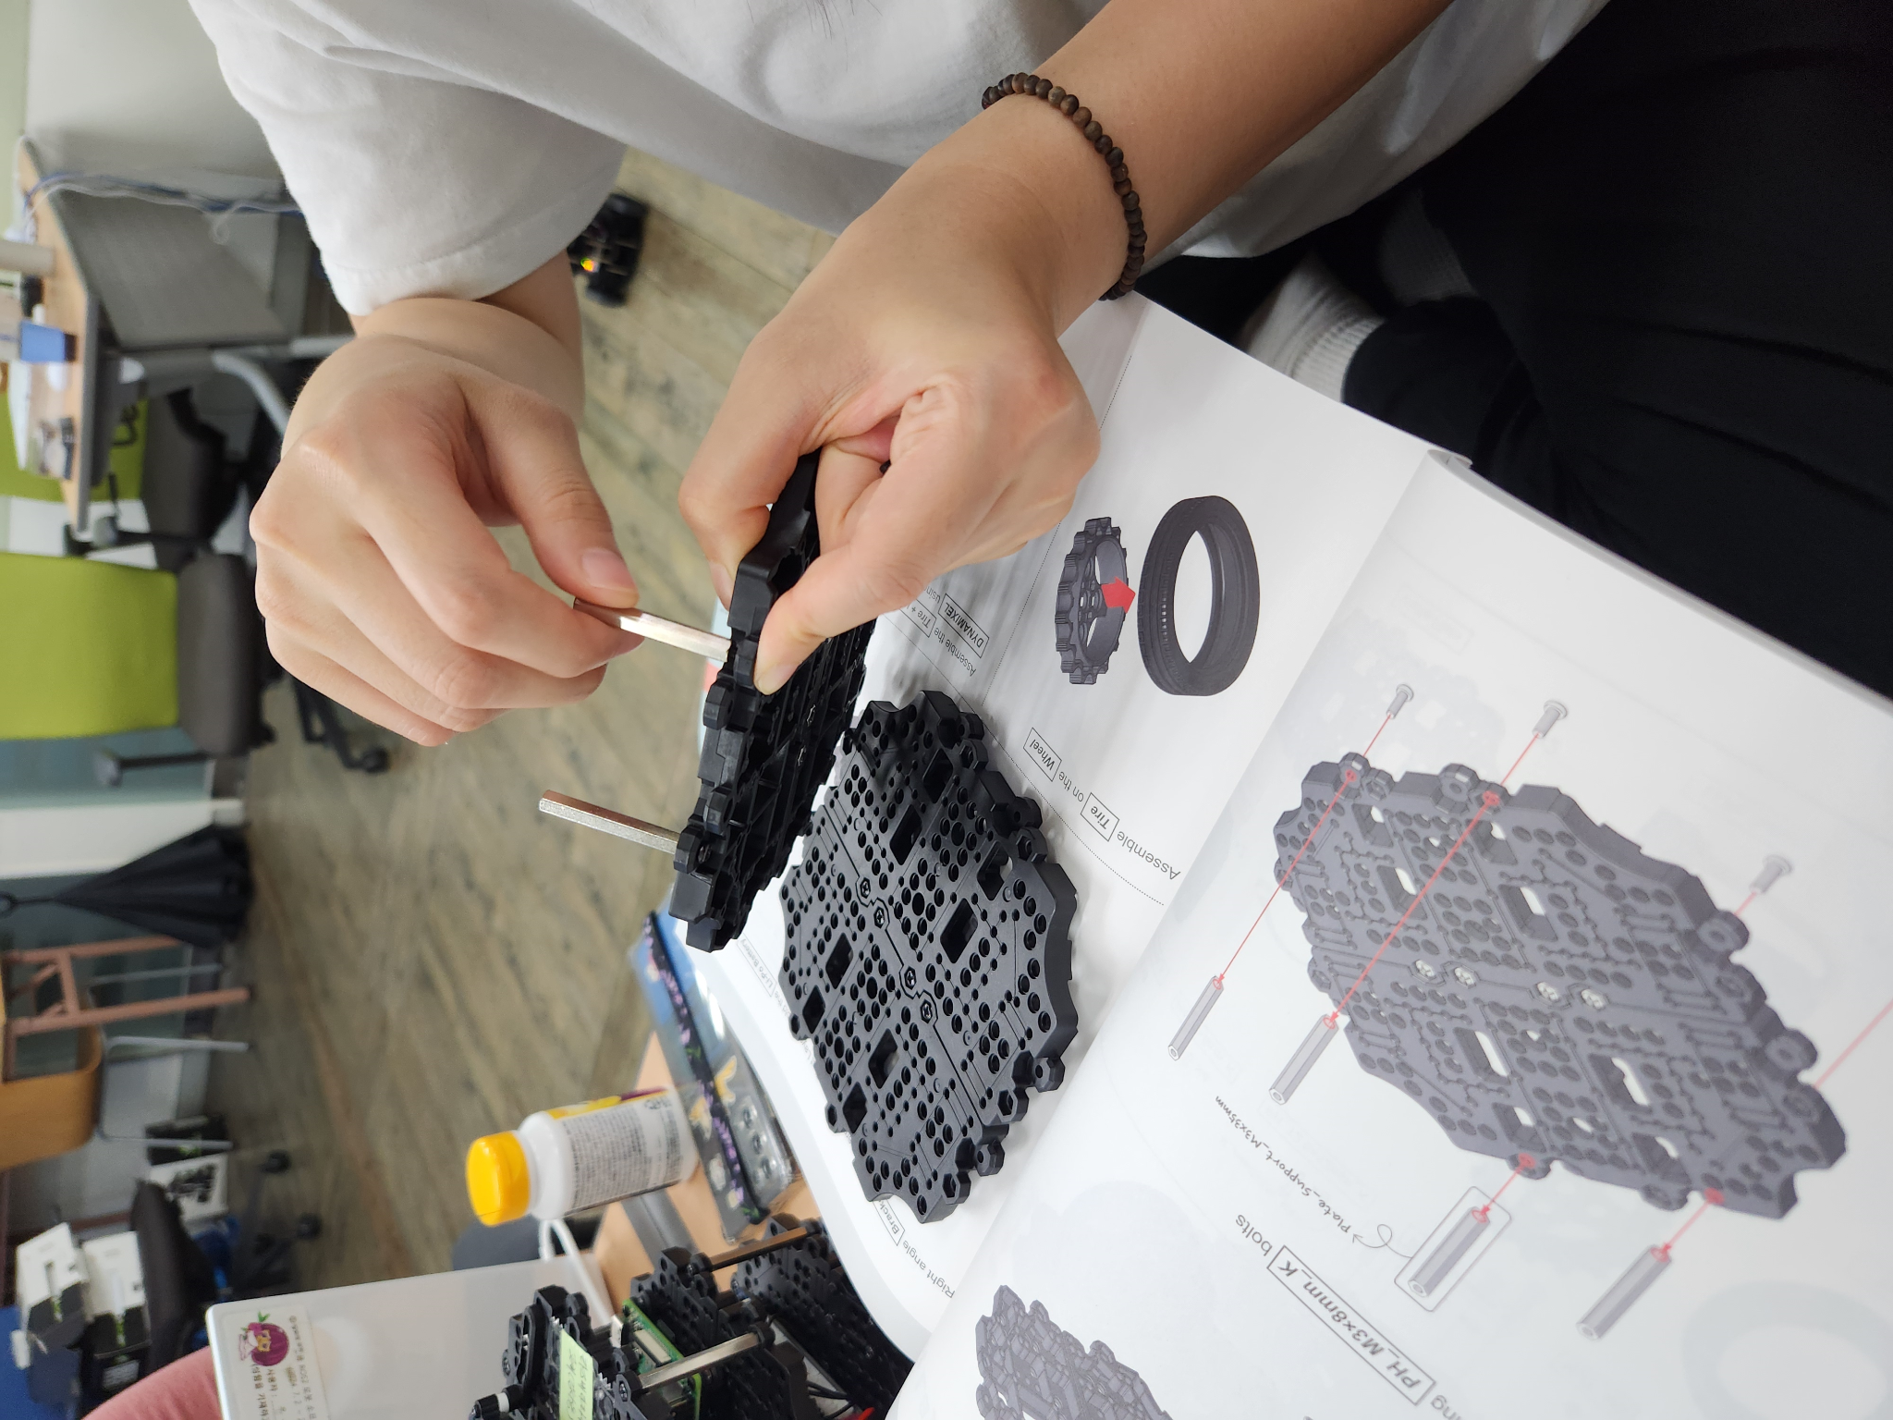
작업과정

Slide 8
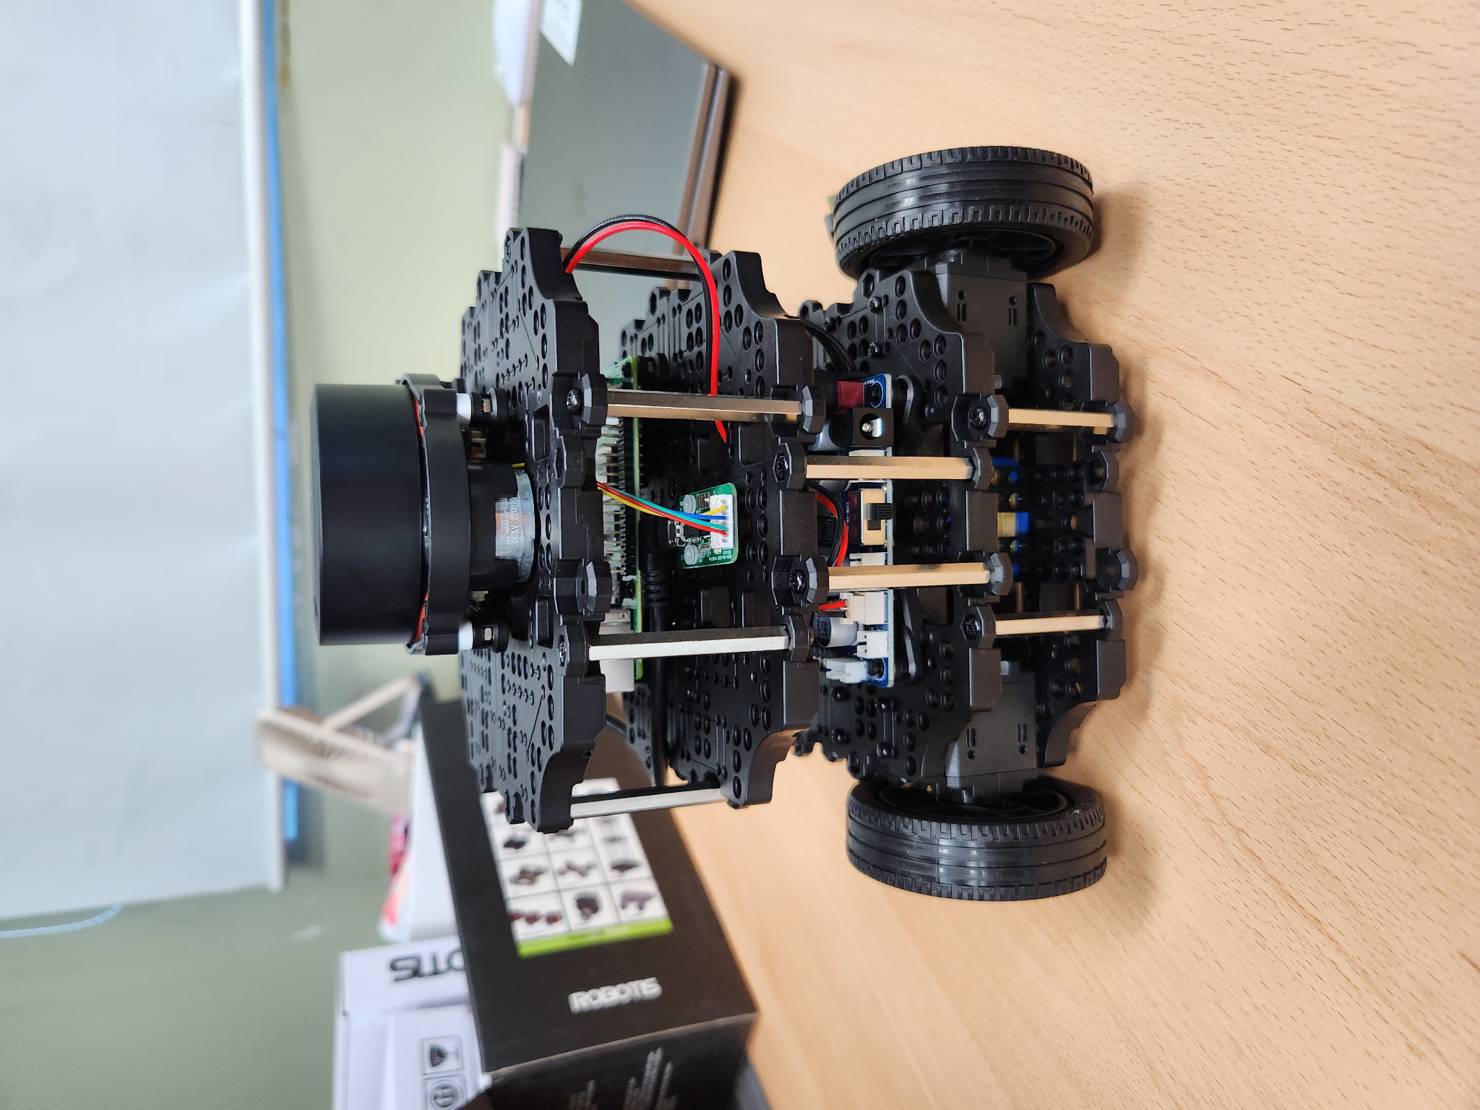
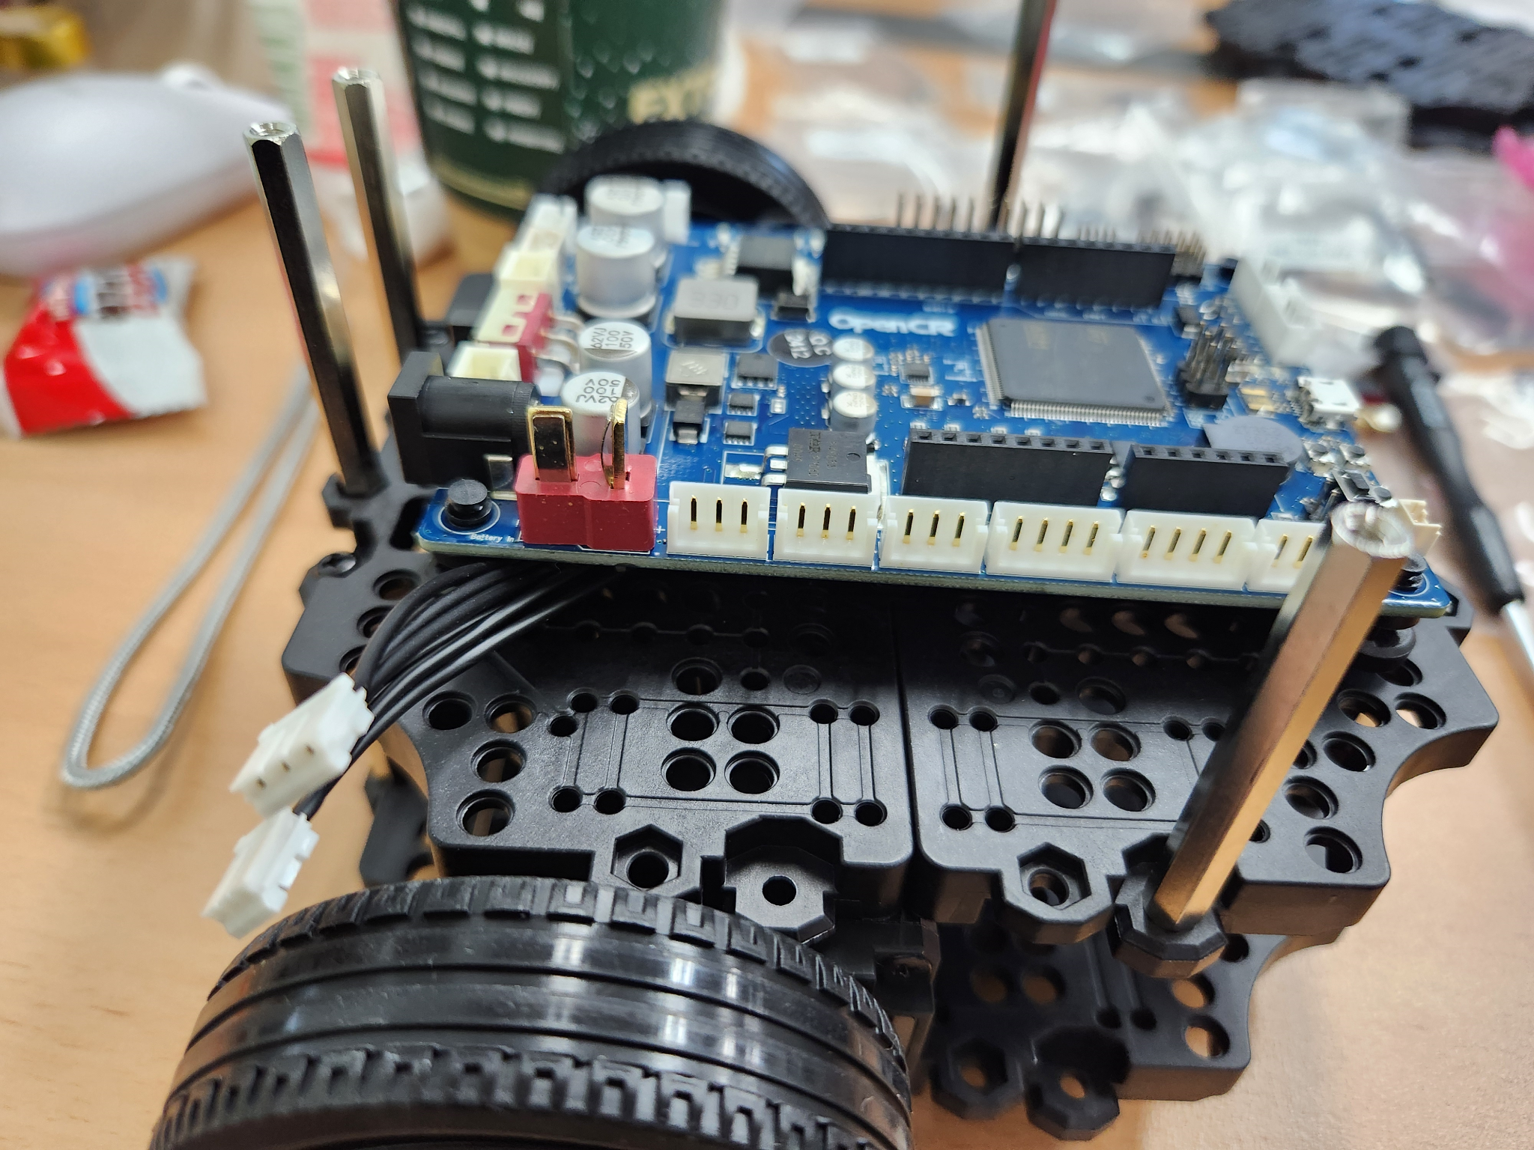
작업과정

Slide 9

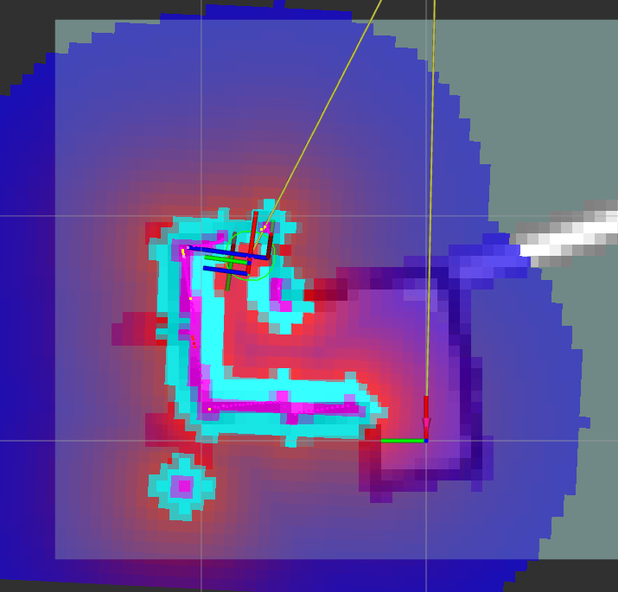
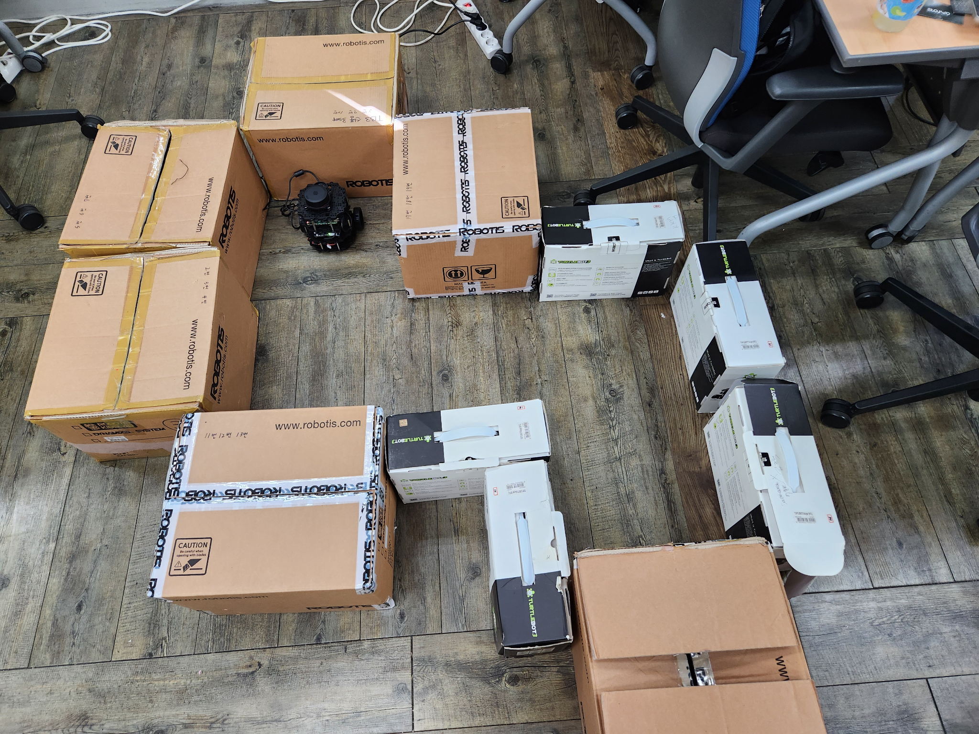
결과물

Slide 10

결과물

Slide 11
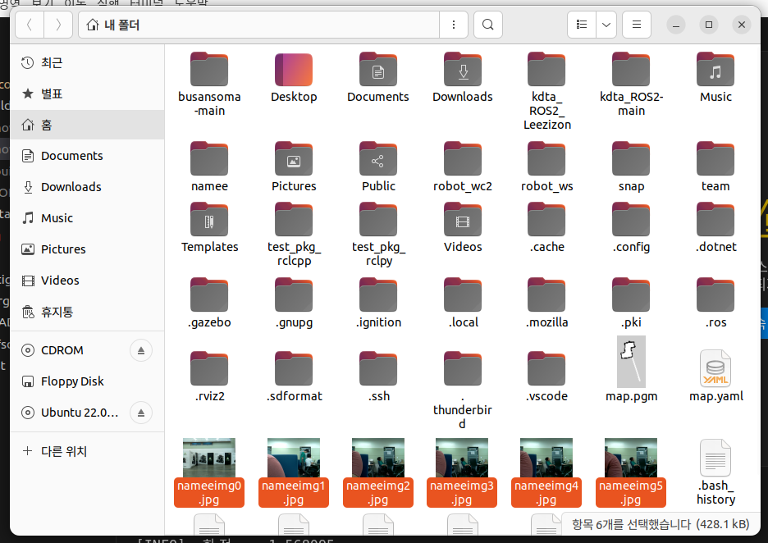
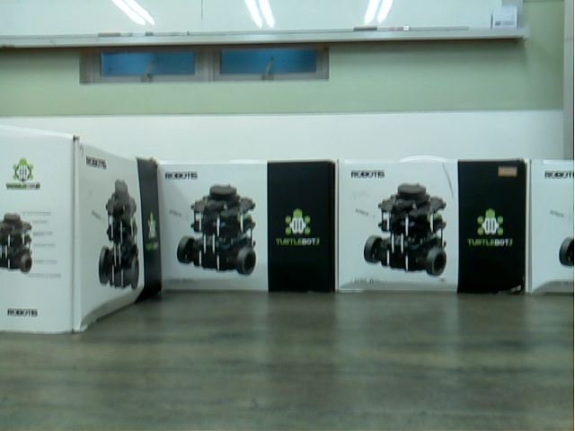
결과물

Slide 12
질의응답

